Slide 1

Bài 53
Luyện tập
(Sách giáo khoa Toán 3 - Tập một - Trang 58)

Slide 2
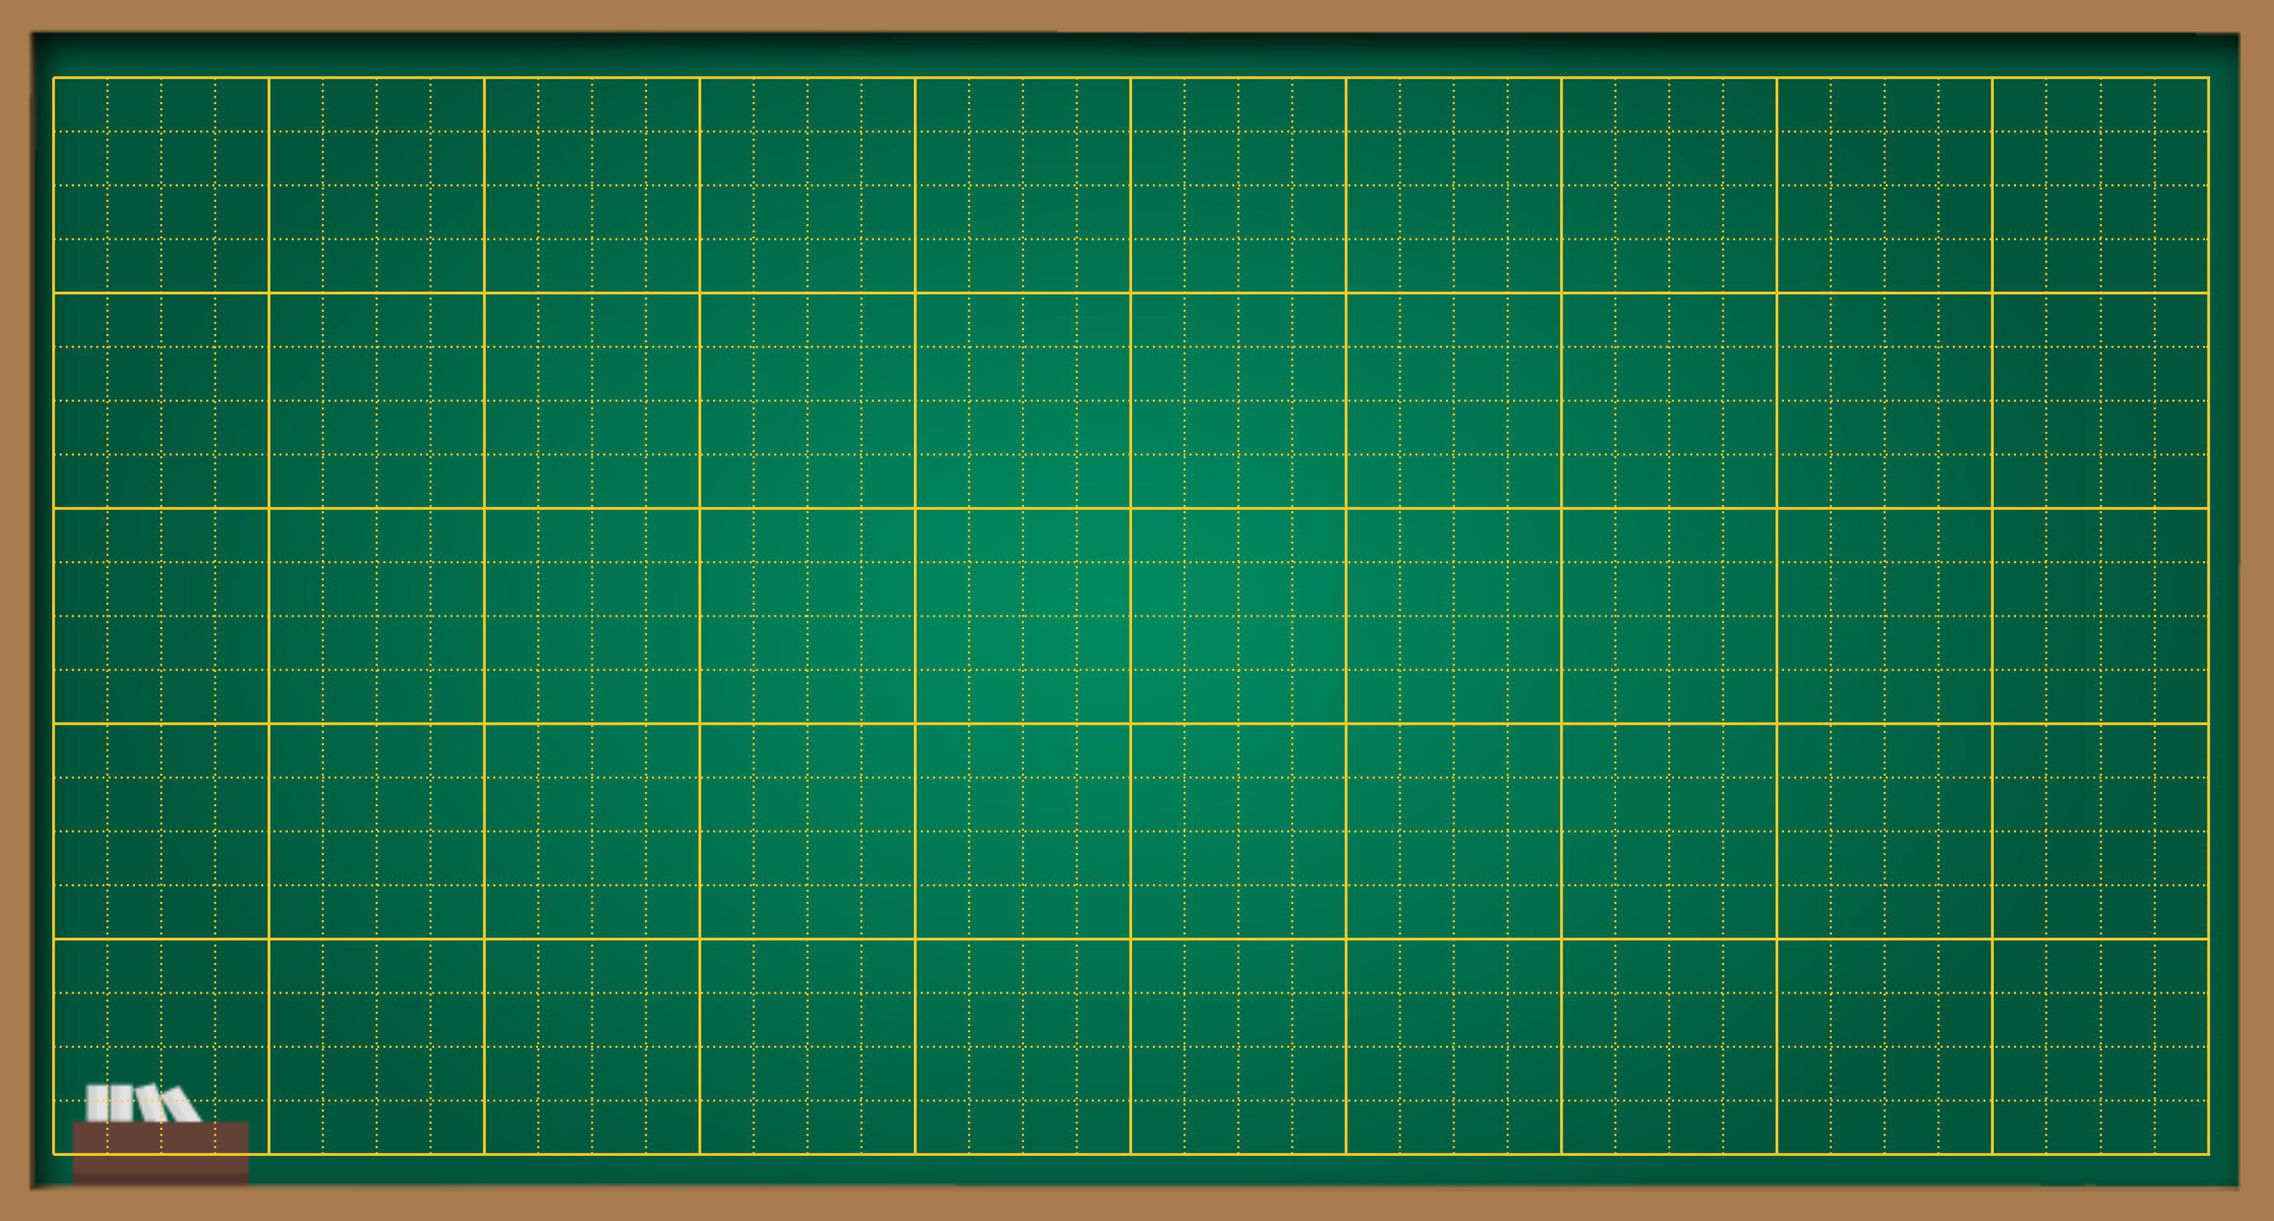
Thứ … ngày … tháng … năm ….
Bài 53
Luyện tập

Slide 3







Slide 4



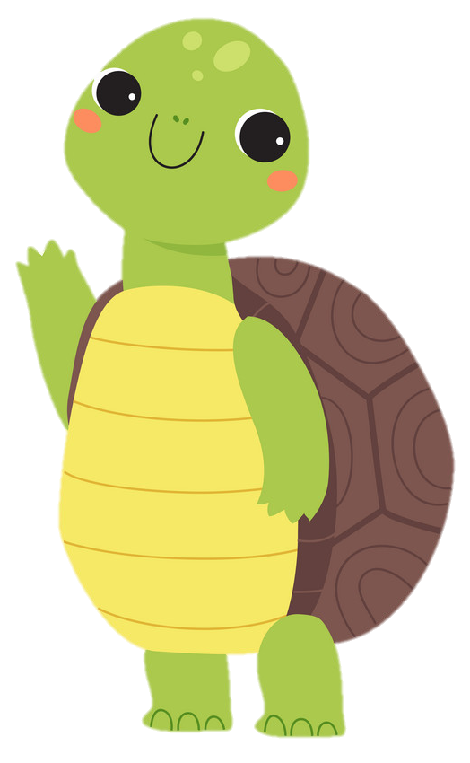
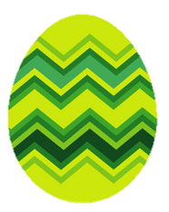


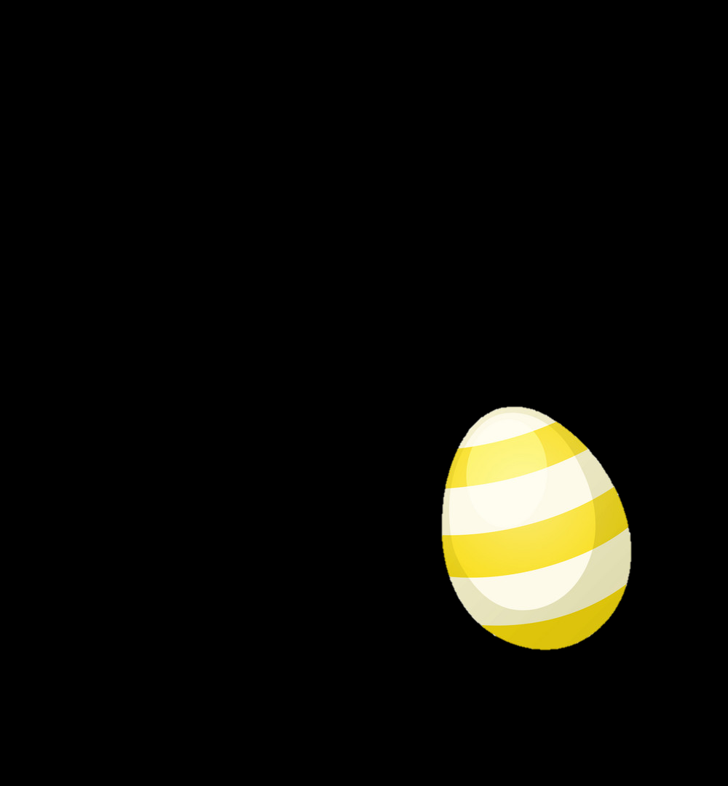

Đến bài mới

Slide 5

Kể tên các hình ảnh về góc vuông?
…………
Trở về

Slide 6
Kể tên các hình ảnh về góc không vuông?
………………..
Trở về

Slide 7

THỰC HÀNH
LUYỆN TẬP

Slide 8
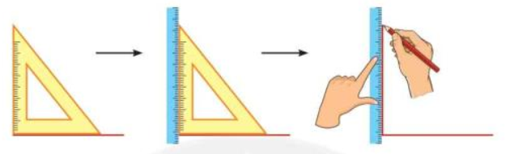
Bài 1: a, Quan sát cách dùng ê ke để vẽ góc vuông
b, Em hãy dùng ê ke vẽ góc vuông, rồi ghi đỉnh O, cạnh OA, OB.

Slide 9

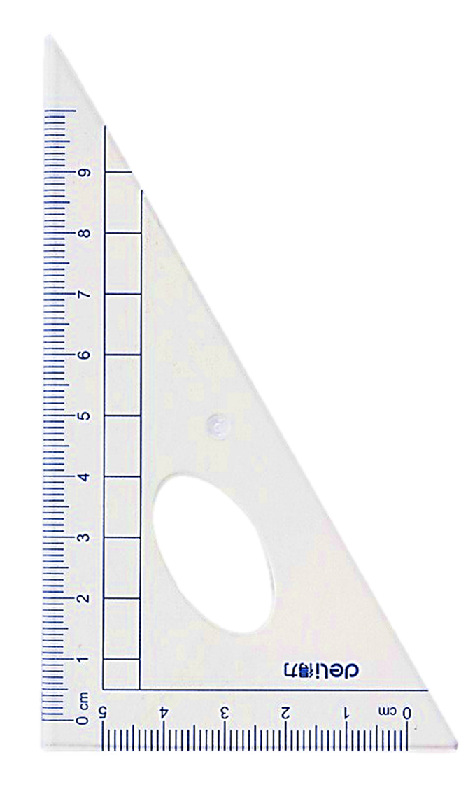

+ Lấy điểm O trùng với đỉnh của 1 ô li.
+ Vẽ tia OA ( trùng với đường kẻ nằm ngang)
+ Dùng thước và ê ke thực hiện các bước còn lại ( như thao tác mẫu ) để được góc vuông đỉnh O, cạnh OA, OB.
+ Dùng ê ke để kiểm tra lại góc vuông vừa vẽ.
A
O
B

Slide 10

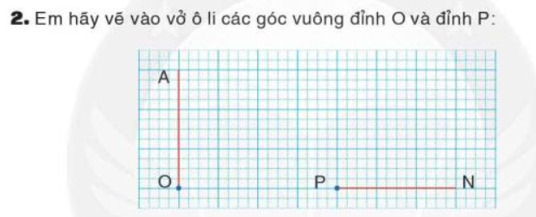
M
B

Slide 11
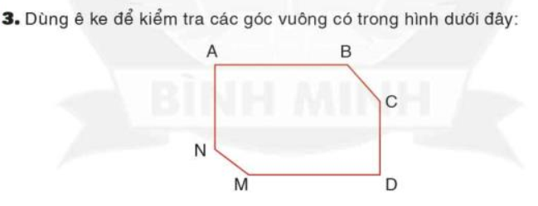
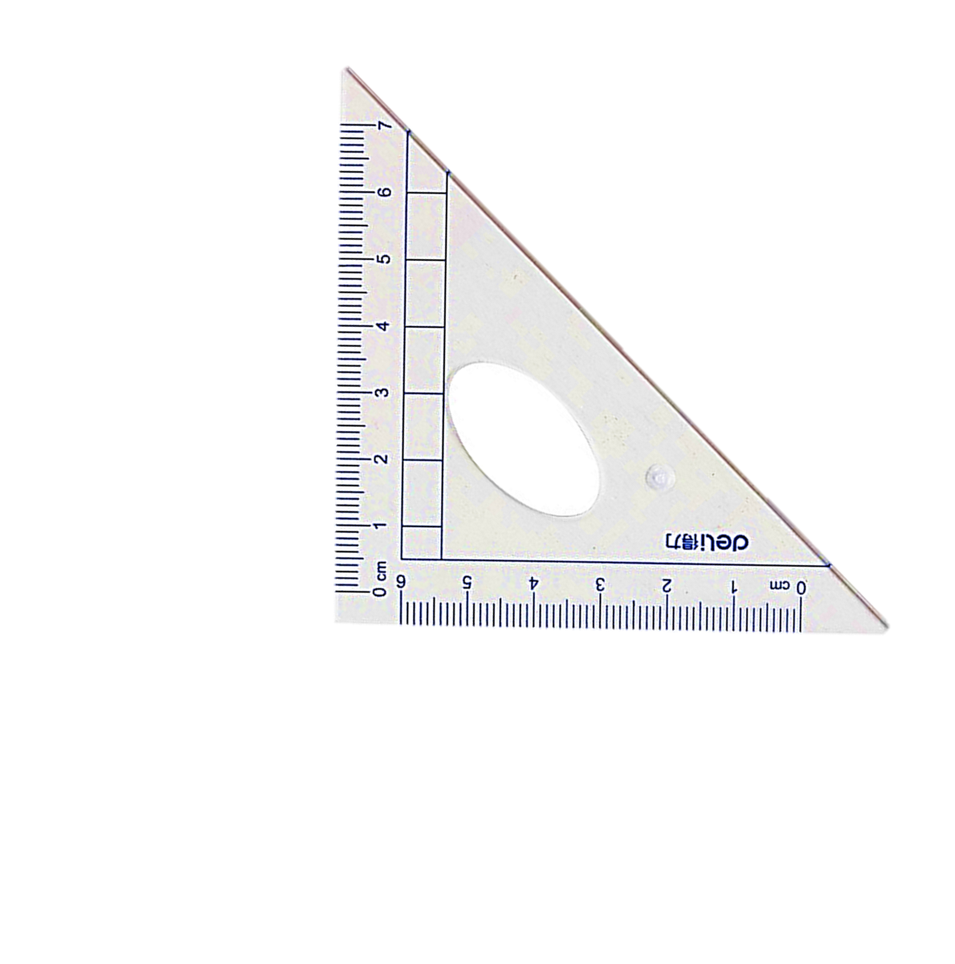

Góc A là góc vuông
Góc D là góc vuông

Slide 12

VẬN DỤNG

Slide 13

DẶN DÒ
1.
2.

Slide 14

Chúc các em học tốt

Slide 15



Tạm biệt các em!

